Slide 1
Trabajo final
Integrantes:
-Estefany Alarcón,
-Claudio Alcaino,
-Cristóbal Cortés,
-Felipe López,
-Ricardo Vergara
Profesor: Wladimir E. Soto

Slide 2
Problema de la mochila (Knapasack multidimensional)
Es un problema clásico de optimización, consiste en encontrar la mejor solución teniendo una cantidad finita de soluciones. En este caso consiste en obtener la mejor ganancia sujeto a unas restricciones, en este problema particular las restricciones son no exceder el peso ni el volumen soportado por la mochila.
Pese a que hace mención a la mochila, es más exacto que se refiere a un contenedor con capacidades finitas, es decir un peso y volumen de carga soportable por el contenedor.

Slide 3
Simplex
Se uso la biblioteca scipy, una biblioteca de optimización capaz de realizar el método simplex. Para poder hacer uso de esta herramienta se implemento la función linprog
Linprog permite obtener la minimización de una función objetivo dando las restricciones de esta función
Como usar linprog para obtener maximización de una función, si obtenemos el mínimo de la función con signo opuesto equivale al máximo de la función original. Por lo tanto para obtener la maximización con linprog debemos dar la función objetivo multiplicado por menos uno.
Las restricciones deben ser dadas de la forma menor igual, en caso de existir una restricción mayor o igual deberemos multiplicar la restricción por menos uno para ahora tener la desigualdad como menor igual

Slide 4



Formulación matemática
El problema planteado a resolver por el programa o la formulación será capturada a través de un archivo csv para evitar ingresar demasiadas cosas por consola
El archivo contendrá la función objetivo a original, es decir sin multiplicar por menor uno. Las restricciones de esta función objetivo en forma de menor igual y por ultimo la cantidad de cifras que se desean para redondear las soluciones obtenidas por el problema
$max 4x_{1} +7x_{2}$ + $6x_{3}+5x_{4}+4x_{5}$
$5x_{1} +8x_{2}$ + $3x_{3}+2x_{4}+7x_{5}≤23$
$x_{1} +8x_{2}$ + $6x_{3}+5x_{4}+4x_{5}≤22$
Considerando 3 decimales como aproximación

Slide 5
Implementación Branch and Bound
El algoritmo B & B consiste en encontrar una solución donde solo existan soluciones enteras. Por lo tanto este será la base de el programa, de no cumplir esto se realizaran los siguientes pasos hasta cumplir el esa condición.
Paso 1: Navegaremos a través del árbol hasta el nodo con la cota
Paso 2: Ramificaremos por el primer decimal encontrado en el nodo con la cota
Paso 3: Recuperaremos los extremos
Paso 4: Obtendremos la cota de los extremos
Paso 5: Recuperaremos el extremo con esa cota
Paso 6: Verificar si la función objetivo y sus soluciones son enteras

Slide 6
Navegación por el árbol
Para navegar por el árbol primero ya debemos saber cual es la cota, para buscar la cota en el árbol se usaron los siguientes dos criterios
La distancia de la cota con los nodo
Si el nodo con menor distancia es mayor o igual a la cota, de no cumplir esto se ira por el nodo opuesto

Slide 7
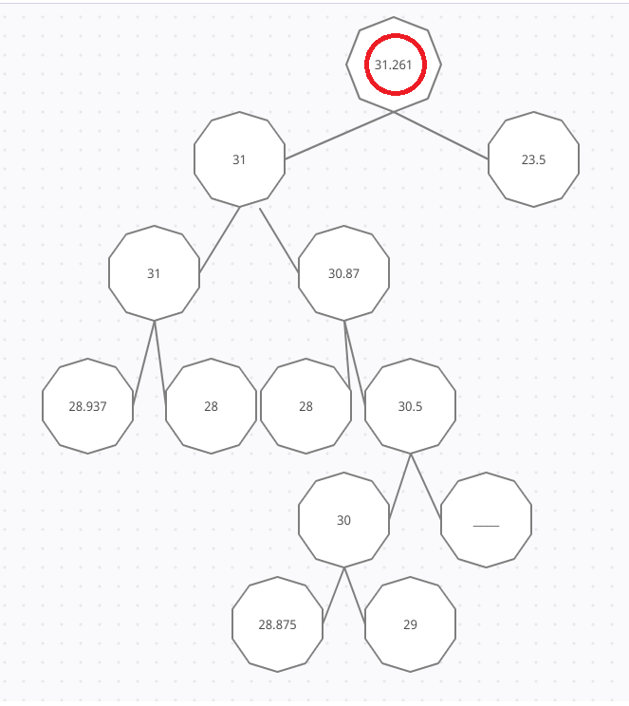
Ejemplo
Cota = 29
Distancia 1 = |31 – 29| = 2
Distancia 2 = |23.5 – 29| = 5.5
Elegido es 31
31 es mayor o igual a 29

Slide 8
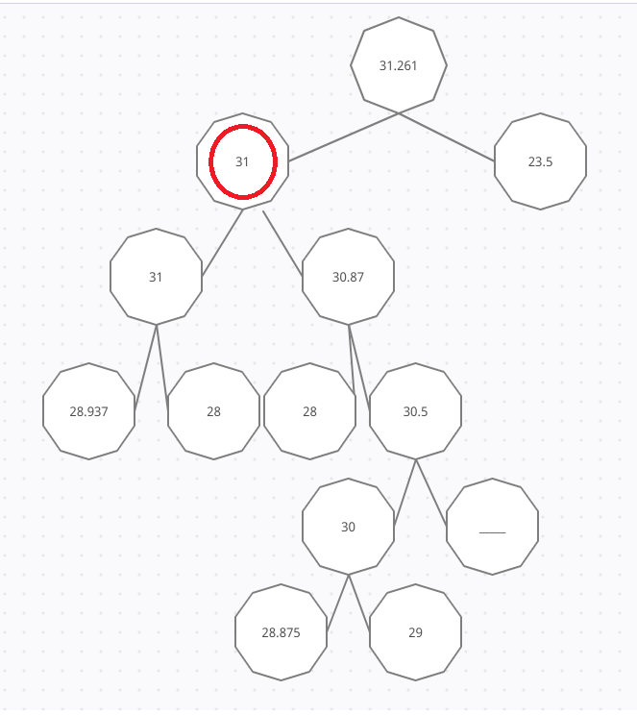
Ejemplo
Cota = 29
Distancia 1 = |31 – 29| = 2
Distancia 2 = |30.87 – 29| = 1.87
Elegido es 30.87
30.87 es mayor o igual a 29

Slide 9
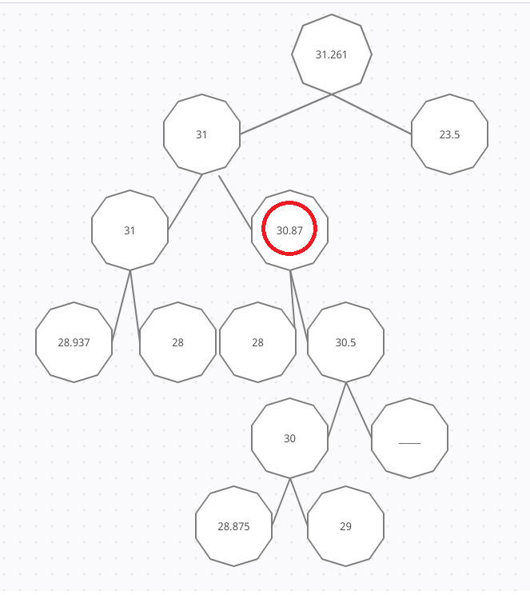
Ejemplo
Cota = 29
Distancia 1 = |28 – 29| = 1
Distancia 2 = |30.5 – 29| = 1.5
Elegido es 28
28 no es mayor o igual a 29
Entonces iremos por 30.5

Slide 10
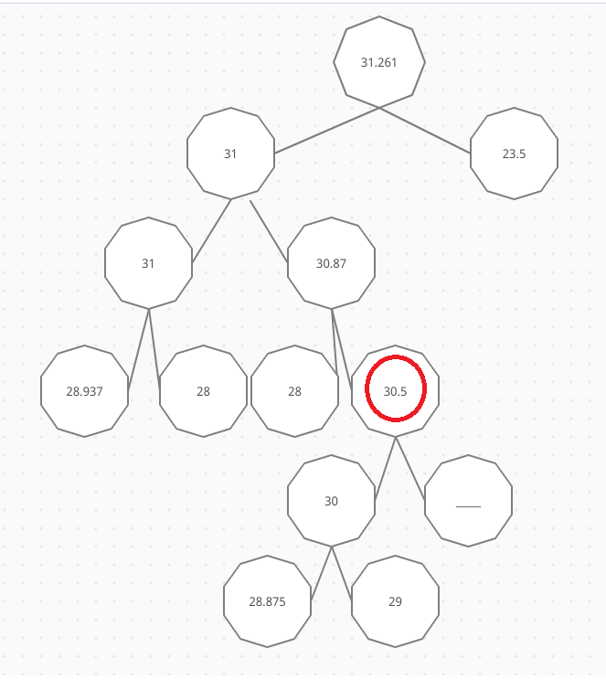
Ejemplo
Cota = 29
Distancia 1 = |30 – 29| = 1
Distancia 2 = |NULL| = NULL
Elegido es 30
Ya que es el único nodo disponible

Slide 11
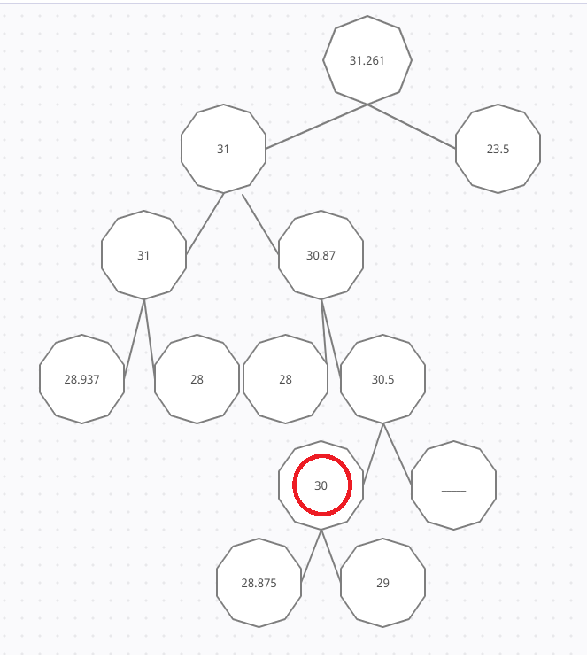
Ejemplo
Cota = 30.5
Distancia 1 = |28.875 – 29| = 0.125
Distancia 2 = |29 – 29| = 0
Elegido es 29
29 es mayor o igual a 29

Slide 12
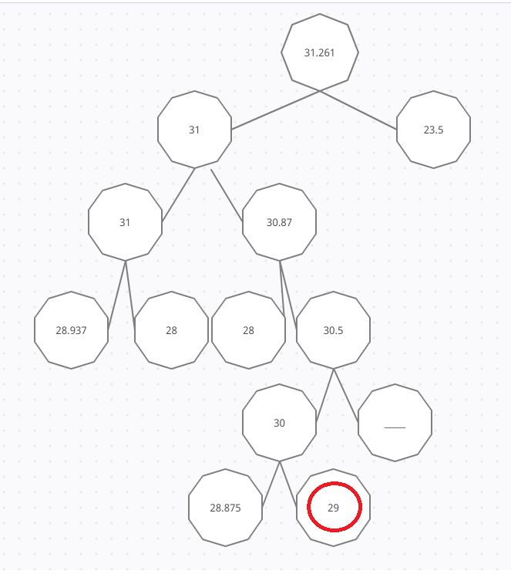
Ejemplo
Como no hay izquierda ni derecha no podemos
seguir navegando

Slide 13
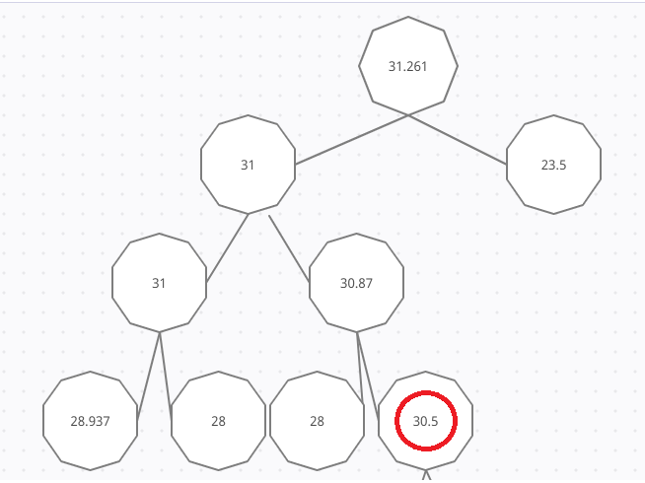
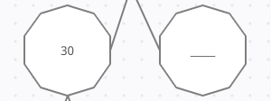
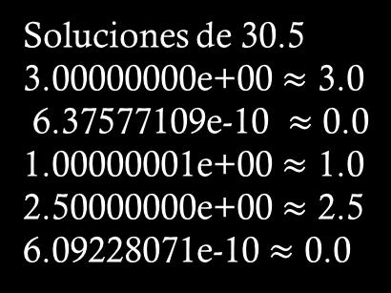
Ramificar
Soluciones de 30.5
3.00000000e+00 $≈$ 3.0
6.37577109e-10 $≈$ 0.0
1.00000001e+00 $≈$ 1.0
2.50000000e+00 $≈$ 2.5
6.09228071e-10 $≈$ 0.0
Ramificar por 2 y 3
Factible
Infactible
Si z es mayor
al padre

Slide 14
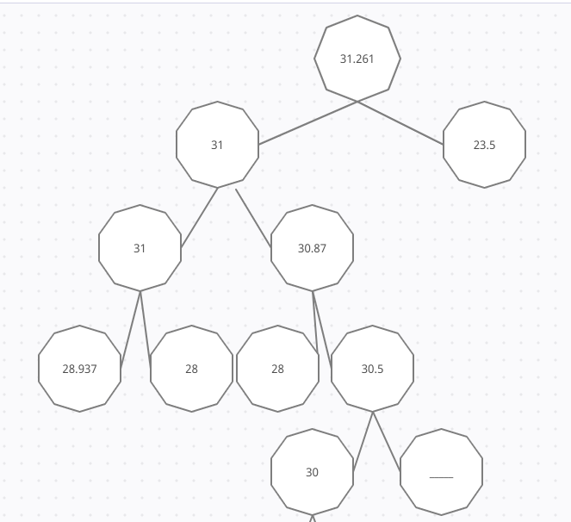
Nuevo árbol con ramificación

Slide 15
Recuperar extremos
Recuperaremos los nodos izquierdos y derechos de la raíz si es que estos nodos recuperados no tienen derecha ni izquierda, de no ser el este caso iremos recuperando recursivamente sus nodos izquierdos y derechos

Slide 16
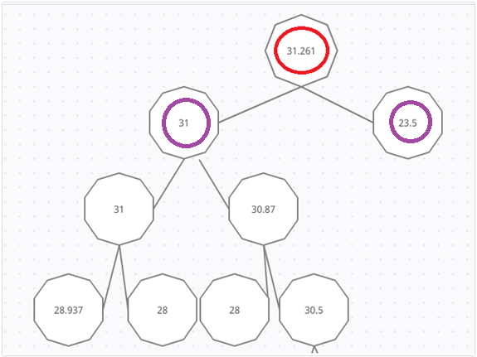
Ejemplo
Como la parte izquierda y derecha del 31 no es null
Recuperamos su nodo izquierdo y derecho

Slide 17
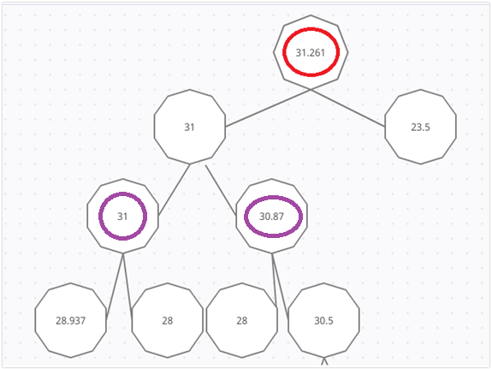
Ejemplo
Como la parte izquierda y derecha del 31 no es null
Recuperamos su nodo izquierdo y derecho
Como la parte izquierda y derecha del 30.87 no es null
Recuperamos su nodo izquierdo y derecho

Slide 18
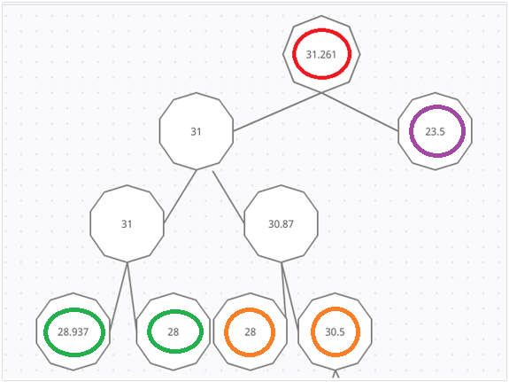
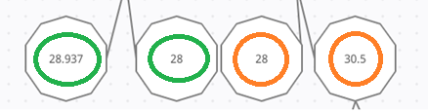
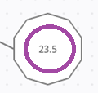
Ejemplo
Extremos

Slide 19
Obtener cota
Cota

Slide 20
Recuperar el nodo con la cota
Usaremos la navegación del árbol para obtener el nodo con el mismo z y además no tenga izquierda y derecha

Slide 21
Ejemplo
No hay izquierda ni derecha, entonces llegamos
al nodo

Slide 22
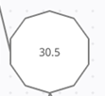
Ejemplo
Nodo a ramificar de ser necesario

Slide 23
Verificar
Para verificar terminaremos si el numero z es entero y además sus soluciones son enteras

Slide 24
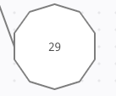

Ejemplo
Z = 29 es entero
Soluciones
3.00000000e+00 $≈$ 3.0
6.05244445e-12 $≈$ 0.0
2.00000000e+00 $≈$ 2.0
1.00000000e+00 $≈$ 1.0
2.01180783e-12 $≈$ 0.0
Todas las soluciones son enteras

Slide 25
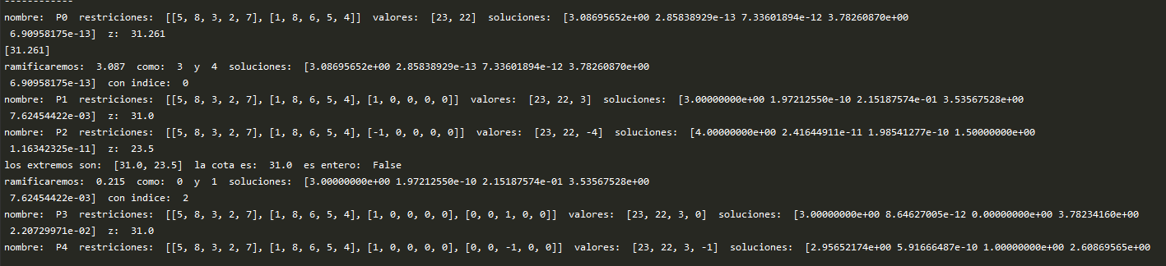
Salida del programa
Proceso
Final

